Slide 1
uteleconと 学生によるサポート体制
大学総合教育研究センター 鈴木 亘

Slide 2
目次
uteleconについて
概要
コンテンツ紹介（基礎編／活用編／その他）
本学ICT教育を支える学生サポーター
コモンサポーター
オンライン教育支援サポーター
uteleconサポーター

Slide 3
uteleconについて
https://utelecon.adm.u-tokyo.ac.jp/

Slide 4
utelecon（ユーテレコン）とは
オンライン授業やWeb会議に関する情報をワンストップで得られることを目指すサイト
学内の教職員・学生向けだが、学外の方にとっても広く活用できるものを
詳しくは「uteleconについて」「utelecon の活動理念と目標」を 参照

Slide 5
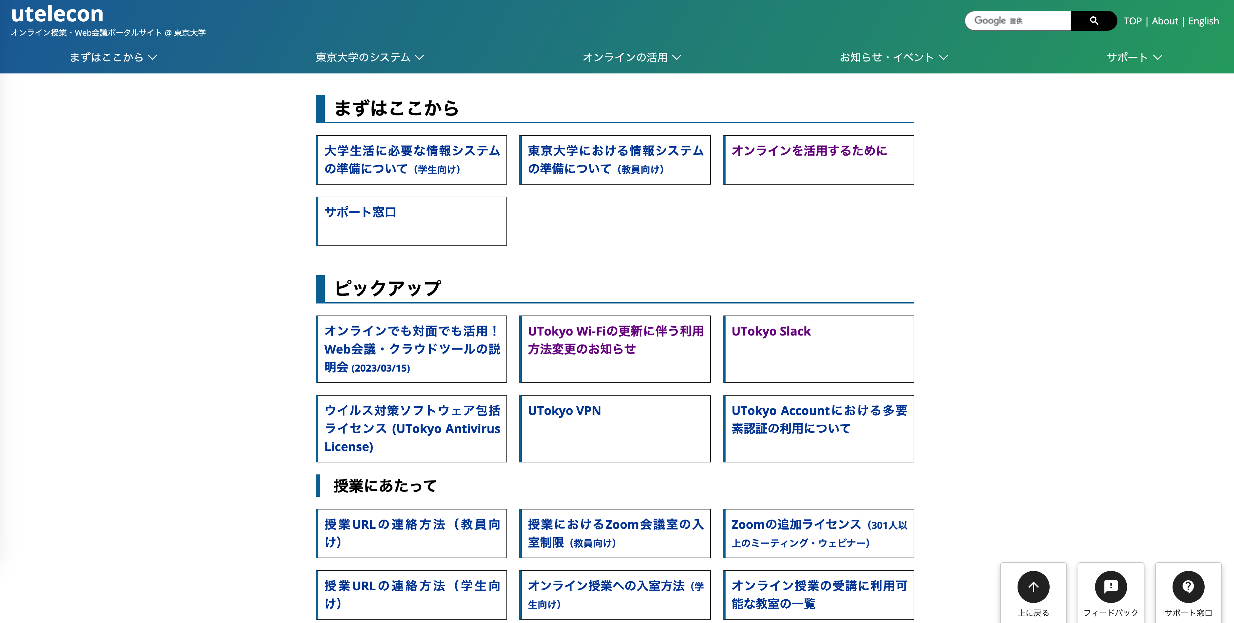
uteleconのコンテンツ
***

Slide 6
uteleconのコンテンツ（基礎編）
「まずはここから」
初めて東京大学で授業を行うための情報
「東京大学のシステム」
東大で授業で使われるシステムの紹介
UTokyo Account、zoom、ITC-LMSなどなど
授業形態を問わず利用されるものも多い
実際にアクセスしてみてください（https://utelecon.adm.u-tokyo.ac.jp/）

Slide 7
uteleconのコンテンツ（活用編）
このような方のために：
オンライン／ハイブリッド授業に慣れてきた
初めてのツールを授業で使いこなしたい
授業をより良くできるツールを知りたい
他の教員がどのような授業をしているのか知りたい

Slide 8
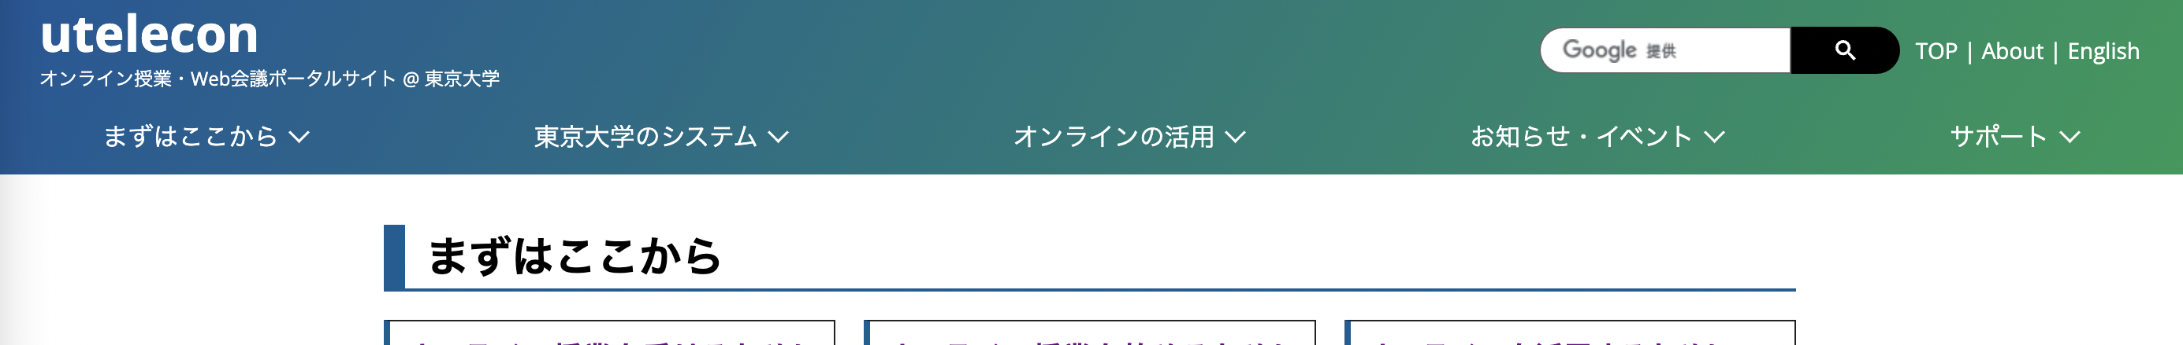
uteleconのコンテンツ（活用編）
「オンラインの活用」
ツールごとの活用方法を知りたい →「使えるツールから探す」
目的に合わせた活用方法を知りたい→「やりたいことから探す」
授業資料の著作権について知りたい→「資料作成における著作権」

Slide 9
uteleconのコンテンツ（活用編）
「使えるツールから探す」
オンライン／ハイブリッド／対面の授業を充実させるツールの活用ポイント・コツを紹介
会議や研究室運営、コミュニケーションにも
例えば：
手書きノートアプリ「GoodNotes 5」の使い方 （https://utelecon.adm.u-tokyo.ac.jp/online/tools#goodnotes-5）
Google ドキュメントの基本的な使い方 （https://utelecon.adm.u-tokyo.ac.jp/articles/google-document/）
ITC-LMSを活用する （https://utelecon.adm.u-tokyo.ac.jp/articles/itc-lms/）
Notes:
Slackの使い方はここをみて！でも整理中かも、要確認

Slide 10
uteleconのコンテンツ（活用編）
「やりたいことから探す」
オンライン／ハイブリッド／対面の授業で、発展的な工夫を したいときのポイント・コツを紹介
例えば：
動画を作成・共有したい （https://utelecon.adm.u-tokyo.ac.jp/online/topics#movie）
質問の受け付け方を工夫したい （https://utelecon.adm.u-tokyo.ac.jp/articles/question-tools/）
オンラインのグループディスカッションで生じやすい問題とその対策案 （https://utelecon.adm.u-tokyo.ac.jp/articles/group-discussion/）
Notes:
実際に見てみる

Slide 11
uteleconのコンテンツ（活用編）
「資料作成における著作権」
教育機関での著作物の取り扱いや、著作権について知りたい方向けの コンテンツ
例えば：
著作権法に関する基本 （https://utelecon.adm.u-tokyo.ac.jp/articles/copyright/basic）
パブリック・ドメイン，クリエイティブコモンズとは？（https://utelecon.adm.u-tokyo.ac.jp/articles/copyright/public-domain-creative-commons-license）
授業用として素材を自由に利用できるのはどういう場合か？（https://utelecon.adm.u-tokyo.ac.jp/articles/copyright/educational-use-examples）

Slide 12
uteleconのコンテンツ（その他）
uteleconには英語版ページもあります
検索窓もあります（※utelecon以外の東大ページも出てくる）
気になる点があればぜひフィードバックを

Slide 13
本学ICT教育を支える学生サポーター

Slide 14
コモンサポーター
オンライン授業に関する技術支援や相談、トラブル解決に携わる 学生サポーター
詳しくは「コモンサポーターについて」を参照

Slide 15
オンライン教育支援サポーター
オンライン教育の高度化・普遍化を支援する学生サポーター
業務内容：
uteleconの記事執筆・古くなった情報の更新
記事の英訳
utelecon関係だけではなく、東大OCW等の著作権処理なども
「uteleconのコンテンツ（活用編）」で触れたページの多くは、 OESが作成しました
詳しくは「オンライン教育支援サポーターについて」を参照

Slide 16
uteleconサポーター
uteleconのサイト運営、サイト全体のコンテンツ制作
東大の各種システムの機能検証・説明ページ作成
例えば：
UTokyo Slackの説明ページ作成 （ https://utelecon.adm.u-tokyo.ac.jp/slack/ ）
UTokyo AccountやUTokyo Wi-Fiなどのページのリニューアル （https://utelecon.adm.u-tokyo.ac.jp/utokyo_account/） （https://utelecon.adm.u-tokyo.ac.jp/utokyo_wifi/）
この説明会の運営も、uteleconサポーターに協力していただいています
Notes:
とくに質疑応答

Slide 17
東京大学のオンライン教育は、たくさんの学生の サポートによって支えられています。
学生の皆様、本当にありがとうございます
Notes:
今回の説明会も各サポーターに協力いただいています

Slide 18
おまけ
オンラインツールの活用をどれくらいがんばるべきか？
やろうと思えばいくらでも工夫・投資できてしまう
「最低限これくらいできていれば十分だろう」という意識を 持つことも大事
他方で、ツールの習熟で新たな世界が開かれるのも事実……

Slide 19
おまけ
「杖が親しい道具になってしまうと、その人にとって触覚的対象の世界は遠くから始まるようになり、つまり、手の表皮から始まるのではなく、 杖の先端から始まることになるわけだ。（…）杖はもはや盲人の知覚する 対象ではなく、盲人がそれでもって知覚する道具である。それは身体の 付属物であり、身体的綜合の延長なのである 」
＝「自己の身体の新しい使用法を獲得することであり、身体図式を豊かにし再組織すること」
モーリス・メルロ＝ポンティ『知覚の現象学』
道具の習熟→身体の一部となる→身体の新たな使用法の獲得
→身体をとりまく世界との新たな、そしてより自由な関係へ ＝自己と世界の変容

